Slide 1

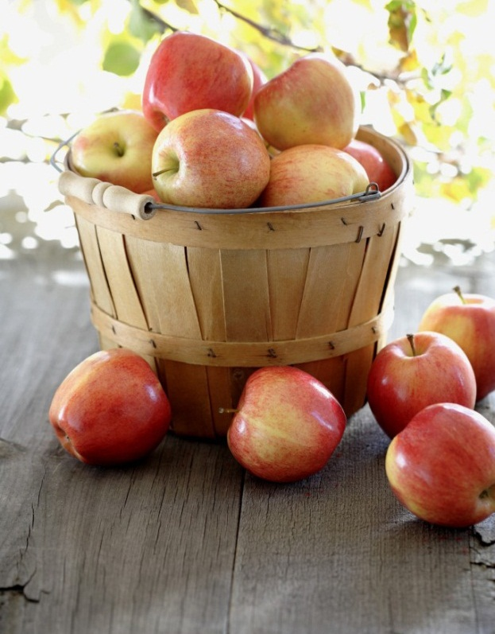
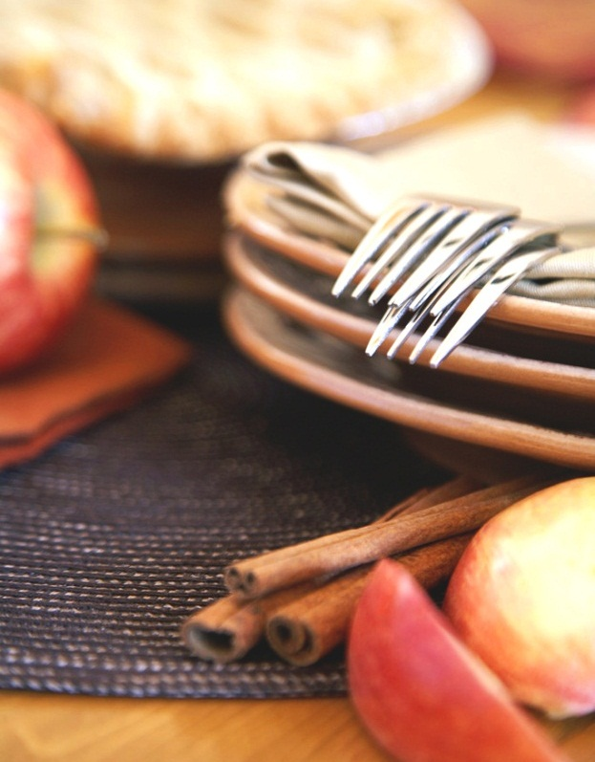
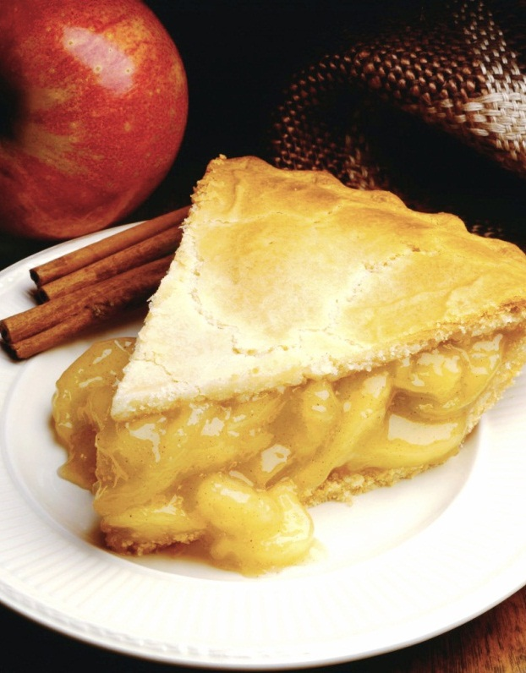
NO QUE ISSO VAI DAR?: SITE DE RECEITAS COM BUSCA POR INGREDIENTE
ALUNA: AMANDA VEIGA FURTADO
ORIENTADOR: NORTON BARROS GLASER
Notes:
NOTA: Para substituir uma imagem, basta selecionar e excluí-la. Em seguida, utilizar o ícone Inserir Imagem para substituí-la por uma imagem de sua preferência.

Slide 2

RESPONSÁVEL PELO PROJETO

Slide 3
CONTEXTUALIZAÇÃO
"A cozinha terapia é uma prática que promove bem-estar e mindfulness por meio do ato de cozinhar, conectando as pessoas ao presente e resgatando memórias afetivas." (GONZALEZ, 2021)
"O delivery se consolidou durante a pandemia, transformando-se em uma ferramenta essencial para bares e restaurantes. Ele agora representa uma mudança comportamental, onde praticidade e conveniência são prioridades." (ABRASEL, 2024)
"O hábito de cozinhar, ao permitir a digestão de mais calorias em menos tempo, foi essencial para o desenvolvimento do cérebro humano e para superar limitações energéticas enfrentadas por outros primatas." (HERCULANO-HOUZEL; AZEVEDO, 2012)
"A culinária brasileira reflete a diversidade cultural do país, sendo construída pela fusão de influências indígenas, africanas e europeias, adaptadas ao longo do tempo, formando uma identidade alimentar única e regionalizada." (SONATI; VILARTA; SILVA, 2009)

Slide 4





OBJETIVOS PRINCIPAIS
DESENVOLVER UM SITE
BUSCA DE RECEITAS POR INGREDIENTES
PUBLICAÇÃO E EDIÇÃO DE RECEITAS
INTERFACE AMIGÁVEL E RESPONSIVA
BUSCA RECEITA POR NOME
CONTROLE DE ADMINISTRADOR

Slide 5









FERRAMENTAS
FRONT-END
BACK-END
DESENVOLVIMENTO
ORGANIZAÇÃO E
PLANEJAMENTO

Slide 6
JUSTIFICATIVA
Entre 2020 e 2024, o uso de delivery cresceu significativamente no Brasil. Ao mesmo tempo, a prática de cozinhar ganhou destaque como atividade reconfortante e criativa.
O "No Que Isso Vai Dar?" surge para atender à crescente demanda por soluções práticas e saudáveis na cozinha, aproveitando os ingredientes disponíveis e reduzindo desperdícios. A plataforma oferece uma busca eficiente por receitas em português, promovendo alimentação saudável, criativa e personalizada, em resposta aos novos hábitos alimentares impulsionados pela pandemia.

Slide 7
PROBLEMA VS. SOLUÇÃO
PROBLEMA
SOLUÇÃO
Dificuldade em aproveitar ingredientes disponíveis, agravada pela ausência de plataformas acessíveis e interativas em português que unam praticidade, personalização e incentivo à alimentação saudável.
NO QUE ISSO VAI DAR?

Slide 8
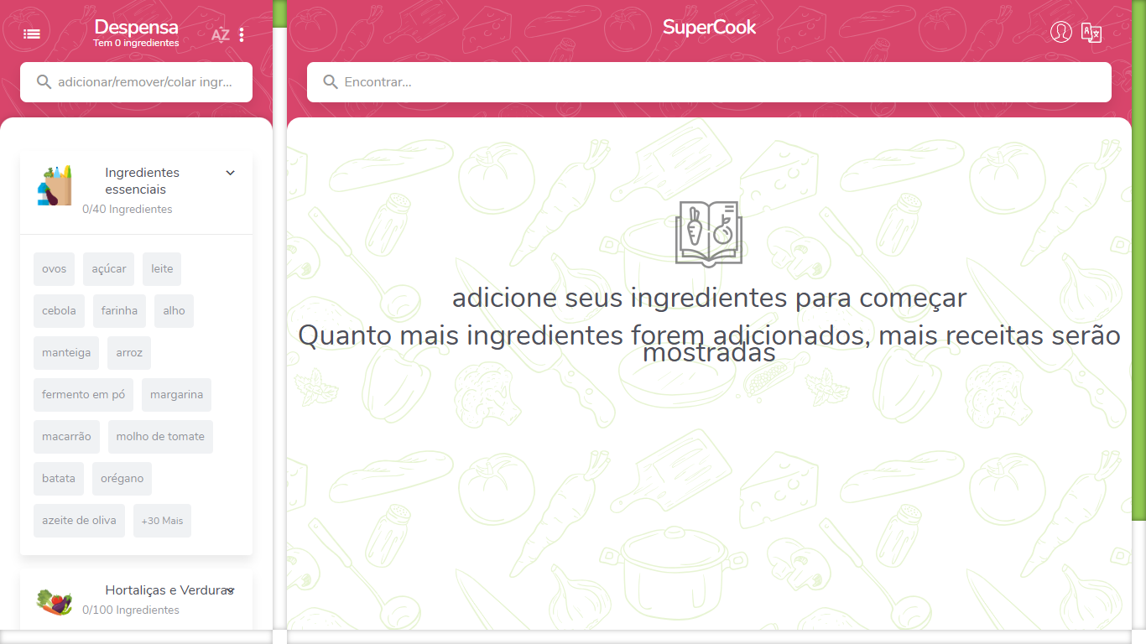
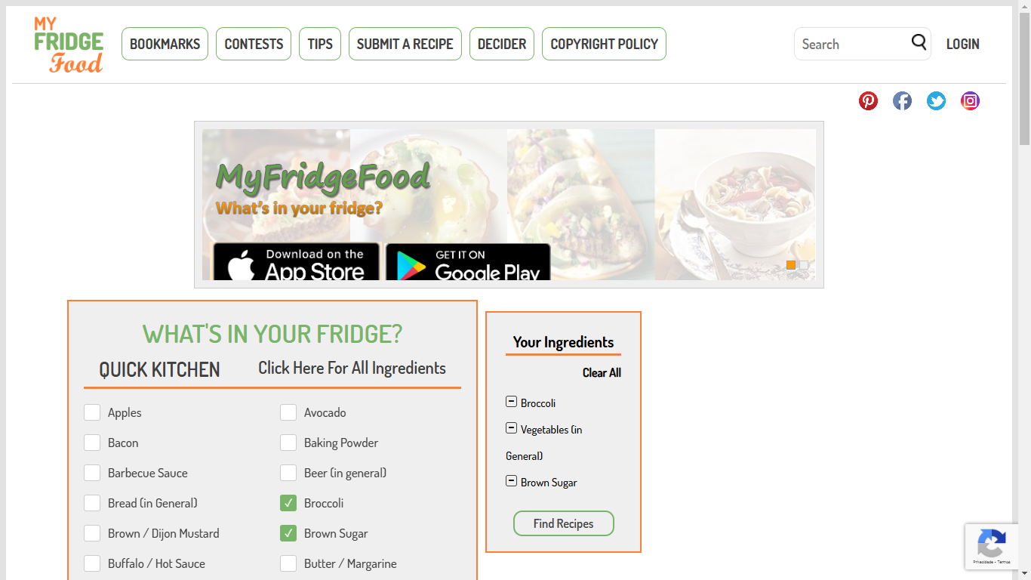
SITES CORRELATOS

Slide 9
TABELA COMPARATIVA
Itens | No Que Isso Vai Dar? | SuperCook | MyFridgeFood
Disponível Na Língua Portuguesa | ✅ | ✅ | ❌
Disponível Em Outros Formatos (App) | ❌ | ✅ | ✅
Postar Receitas | ✅ | ❌ | ✅
Sugerir Novos Ingredientes | ✅ | ❌ | ❌
Pesquisar Receita Apenas pelo Nome | ✅ | ❌ | ✅
Ingredientes com Imagens Ilustrativas | ✅ | ❌ | ❌
Pesquisar Ingrediente por Nome | ✅ | ✅ | ❌

Slide 10
DIAGRAMA CASO DE USO
[RF001] – REGISTRA E MANTEM PERFIL DE ACESSO AO USUÁRIO
[RF002] – LOGAR
USUÁRIO
<<CRUD>> [RF004] – CONSULTAR RECEITAS
[RF003] – RECUPERAR CONTA
<<extend>>
[RF005] – INTERAGIR COM RECEITA
[RF006] – POSTAR RECEITA
[RF009] – SUGERIR INGREDIENTE OU CATEGORIA
[RF010] – EDITAR E DELETAR RECEITAS
[RF011] – VER CATEGORIAS
[RF012] – CALCULAR PORÇÃO
<<CRUD>> [RF004] – CONSULTAR RECEITAS
<<extend>>
[RF007] – DELETAR RECEITA PELO ADMINISTRADOR
[RF008] – BANIR USUÁRIOS
ADMINISTRADOR

Slide 11
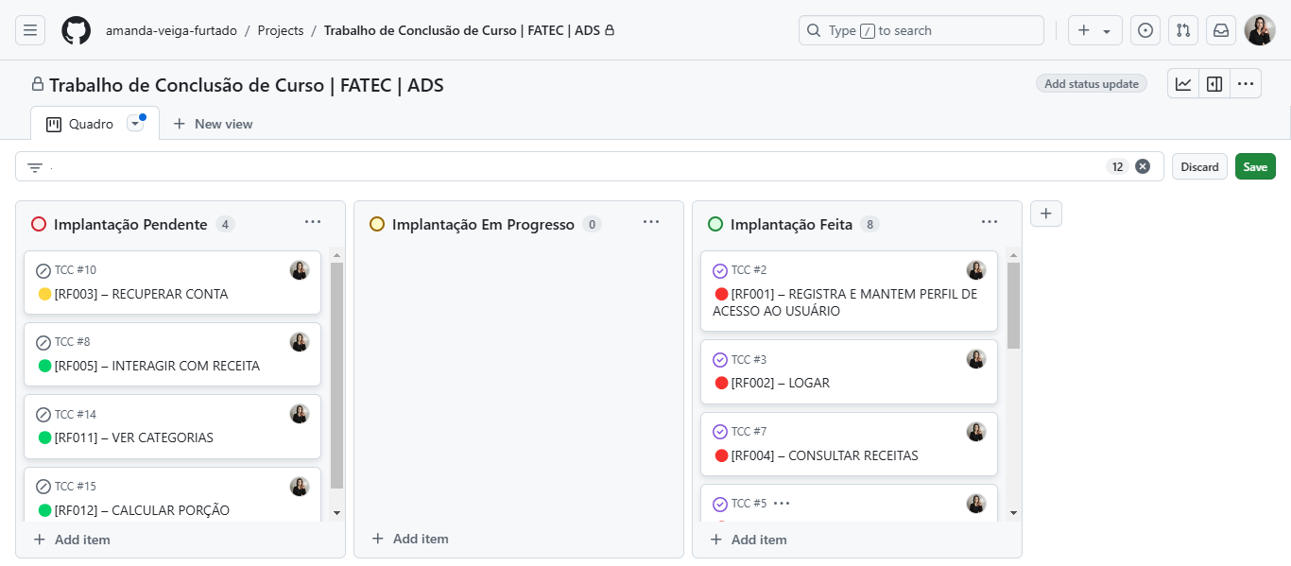
NOSSO PROCESSO

Slide 12
LIÇÕES APRENDIDAS
CSS
PHP
HTML
Disciplina e Planejamento

Slide 13
IMPLEMENTAÇÕES FUTURAS
Recuperação de contas de usuários;
Funcionalidade para favoritar receitas;
Possibilidade de denunciar receitas ao administrador;
Adição de comentários às receitas;
Visualização de receitas por categoria (ex.: Culinária Portuguesa, Sem Lactose);
Cálculo de porções alternativas, como metade ou o dobro da quantidade original, ajustando automaticamente os ingredientes;
Expansão do registro no banco de dados para incluir mais opções como ingredientes e categorias.
Integração com redes sociais para compartilhamento direto;
Pesquisa dinâmica no campo select agiliza a busca por ingredientes, permitindo filtrar pelo nome e melhorando a experiência do usuário.
Uma tela inicia dinâmica e atrativa com cards com links para as existentes funcionalidades do site.

Slide 14
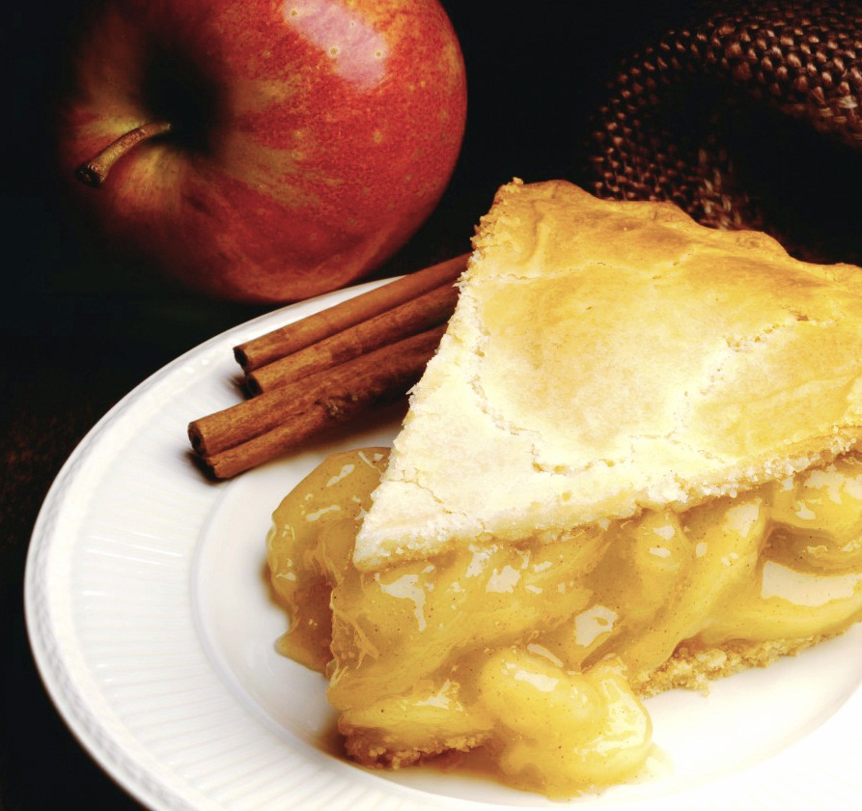
VAMOS AS FUNCIONALIDADES:

Slide 15
OBRIGADA!

Slide 16
RESOURCES
O delivery antes e depois da pandemia
Cozinhar em casa ajuda a diminuir ansiedade durante pandemia de Covid-19
Hábito de cozinhar desenvolveu o cérebro humano
Influências culinárias e diversidade cultural da identidade brasileira: imigração, regionalização e suas comidas
SuperCook: zero waste recipe generator
MyFridgeFood: easy recipes using ingredients you already have in the kitchen

